Slide 1

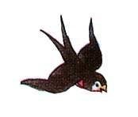


19.小动物过冬

Slide 2



Slide 3

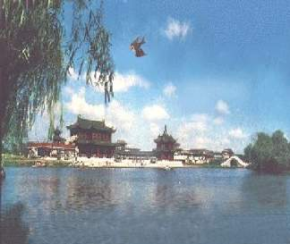
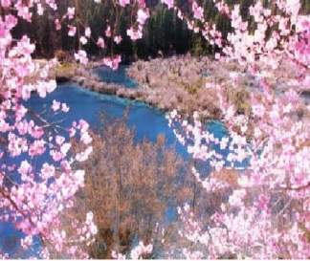
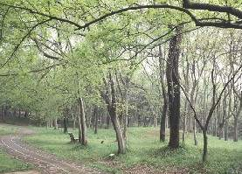

南方的景象

Slide 4
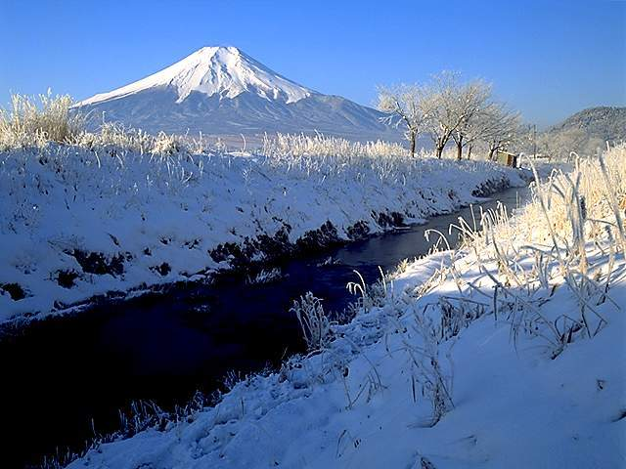

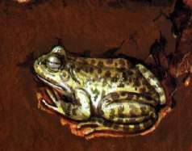

Slide 5
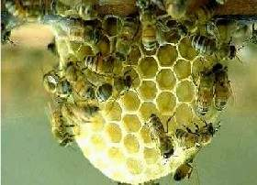
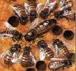

Slide 6



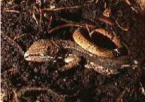
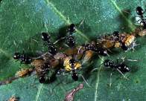
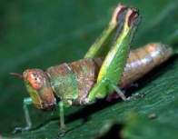
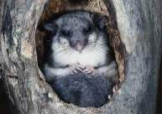
迁徙 备粮 冬眠

Slide 7
松鼠和野兔都要把窝垫暖了，找到松塔啊、榛子啊、橡子什么的储备食物，它们冬天都不冬眠。还有，它们还要换毛，冬天要换上与夏天不一样的毛。
蛇是集体冬眠的，它们互相搂抱在一起，一起冬眠，春天再醒来那样可以取暖，提高温度。如果单独过冬会冻死的，它和青蛙一样也是变温动物，聚在一起可以减少死亡率。
熊冬眠是因为冬天不容易找到食物，到了秋天它们就大吃特吃，使自己长胖，冬天就靠脂肪来提供养料。但是，冬眠时，它们还会醒过来的。

Slide 8
说一说
你现在就是一只爱动脑筋的小动物，相信你可以把下面的句子说得很好。
我是___的___,冬天快要来了,我要忙着________________ 。

Slide 9

时间过得真快，转眼间春天又来了，这三个小动物又聚在了一起，它们_______

